Slide 1
MCD MLD MPD

Slide 2
Simplon :
#key
-Lieu
-Debut
-Localisation
-Duree
-datelimite
-methode
-Paiement

Slide 3
MLD
Classes d’Entités:
SIMPLON (Key, Lieu, Debut, Localisation, Duree, datelimite, methode, Paiement)

Slide 4
Simplon (key,Lieu, Debut, Localisation, Duree, datelimite, methode, Paiement)
key : clé primaire

Slide 5
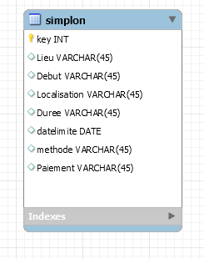
MPD

